Slide 1
«Il mito»
Attivita’ trasversale di italiano/storia/arte/scienza
Classe III F-Plesso Fra’ Siciliano
Doc. Pascale Maria Rosaria

Slide 2
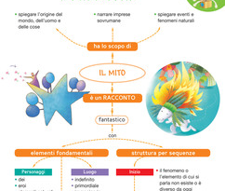
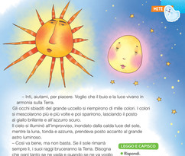

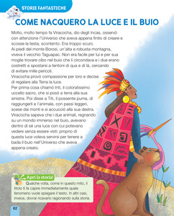
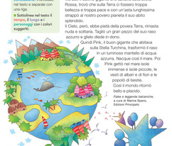
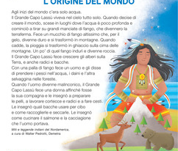

Slide 3
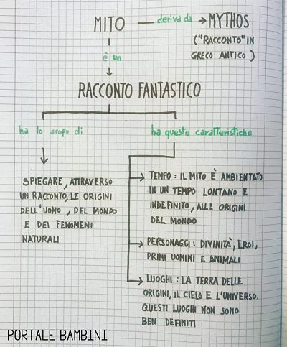
CHE COS’É UN MITO?
Il termine mito viene dal greco mythos, e significa "racconto". Questa tipologia narrativa affonda le proprie radici nella natura stessa dell'essere umano, il quale, anticamente, cercava di spiegare fenomeni ed eventi che non riusciva a comprendere (es: il fuoco, il tuono, l'origine del mondo...) con storie che avevano per protagonisti molti concetti soprannaturali.
Il mito è dunque un modo fantasioso adottato dagli Antichi per provare a spiegare la realtà ed il comportamento degli uomini (es: i greci e i romani avevano una divinità per ogni stato d'animo).
LA SPIEGAZIONE PER TUTTO
Ogni religione antica, ad esempio, aveva un proprio mito della Creazione: per i greci, tutto ebbe origine da Caos, per i cinesi l'universo nacque da un grande Uovo, mentre gli Inca gli umani erano emersi insieme al Dio Con Tiqui Viracocha dal lago Titicaca, per gli ebrei Dio creò il mondo dal nulla.
Tutte queste storie traevano spunto da elementi reali (il lago, l'uovo, il comportamento umano ecc...) che venivano poi elaborati per creare racconti, i miti appunto, che dessero risposte riguardo l'andamento dei fenomeni naturali.

Slide 4

In questa slide vedrete un filmato sulla creazione del mondo secondo la Bibbia , nella successiva ascolte- rete il mito del popolo Ebreo sulla creazione.

Slide 5
IL MITO EBRAICO DELLA CREAZIONE
In principio Dio creò il cielo e la terra. Ora la terra era informe e deserta e le tenebre ricoprivano l’abisso e lo spirito di Dio aleggiava sulle acque. Dio disse: «Sia la luce!». E la luce fu. Dio vide che la luce era cosa buona e separò la luce dalle tenebre e chiamò la luce giorno e le tenebre notte. E fu sera e fu mattina: primo giorno. Dio disse: «Sia il firmamento in mezzo alle acque per separare le acque dalle acque». Dio fece il firmamento e separò le acque, che sono sotto il firmamento, dalle acque, che son sopra il firmamento. E così avvenne. Dio chiamò il firmamento cielo. E fu sera e fu mattina: secondo giorno. Dio disse: «Le acque che sono sotto il cielo, si raccolgano in un solo luogo e appaia l’asciutto». E così avvenne. Dio chiamò l’asciutto terra e la massa delle acque mare. E Dio vide che era cosa buona. E Dio disse: «La terra produca germogli, erbe che producono seme e alberi da frutto, che facciano sulla terra frutto con il seme, ciascuno secondo la sua specie». E così avvenne: la terra produsse germogli, erbe che producono seme, ciascuna secondo la propria specie e alberi che fanno ciascuno frutto con il seme, secondo la propria specie. Dio vide che era cosa buona. E fu sera e fu mattina: terzo giorno. Dio disse: «Ci siano luci nel firmamento del cielo, per distinguere il giorno dalla notte; servano da segni per le stagioni, per i giorni e per gli anni e servano da luci nel firmamento del cielo per illuminare la terra». E così avvenne: Dio fece le due luci grandi, la luce maggiore per regolare il giorno e la luce minore per regolare la notte, e le stelle. Dio le pose nel firmamento del cielo per illuminare la terra e per regolare giorno e notte e per separare la luce dalle tenebre. E Dio vide che era cosa buona. E fu sera e fu mattina: quarto giorno. Dio disse: «Le acque brulichino di esseri viventi e uccelli volino sopra la terra, davanti al firmamento del cielo». Dio creò i grandi mostri marini e tutti gli esseri viventi che guizzano e brulicano nelle acque, secondo la loro specie, e tutti gli uccelli alati secondo la loro specie. E Dio vide che era cosa buona. Dio li benedisse: «Siate fecondi e moltiplicatevi e riempite le acque dei mari; gli uccelli si moltiplichino sulla terra». E fu sera e fu mattina: quinto giorno. Dio disse: «La terra produca esseri viventi secondo la loro specie: bestiame, rettili e bestie selvatiche secondo la loro specie». E così avvenne: Dio fece le bestie selvatiche secondo la loro specie e il bestiame secondo la propria specie e tutti i rettili del suolo secondo la loro specie. E Dio vide che era cosa buona. E Dio disse: «Facciamo l’uomo a nostra immagine, a nostra somiglianza, e domini sui pesci del mare e sugli uccelli del cielo, sul bestiame, su tutte le bestie selvatiche e su tutti i rettili che strisciano sulla terra». Dio creò l’uomo a sua immagine; a immagine di Dio lo creò; maschio e femmina li creò. Dio li benedisse e disse loro: «Siate fecondi e moltiplicatevi, riempite la terra; soggiogatela e dominate sui pesci del mare e sugli uccelli del cielo e su ogni essere vivente, che striscia sulla terra». Poi Dio disse: «Ecco, io vi do ogni erba che produce seme e che è su tutta la terra e ogni albero in cui è il frutto, che produce seme: saranno il vostro cibo. A tutte le bestie selvatiche, a tutti gli uccelli del cielo e a tutti gli esseri che strisciano sulla terra e nei quali è alito di vita, io do in cibo ogni erba verde». E così avvenne. Dio vide quanto aveva fatto, ed ecco, era cosa molto buona. E fu sera e fu mattina: sesto giorno. Così furono portati a compimento il cielo e la terra e tutte le loro schiere. Allora Dio, nel settimo giorno portò a termine il lavoro che
aveva fatto e cessò nel settimo giorno da ogni suo lavoro. Dio benedisse il settimo giorno e lo consacrò, perché in esso aveva cessato da ogni lavoro che egli creando aveva fatto. Queste le origini del cielo e della terra, quando vennero creati.

Slide 6
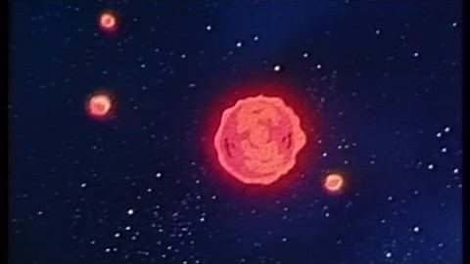
La nascita dell’universo secondo la scienza:
« Il big bang»

Slide 7
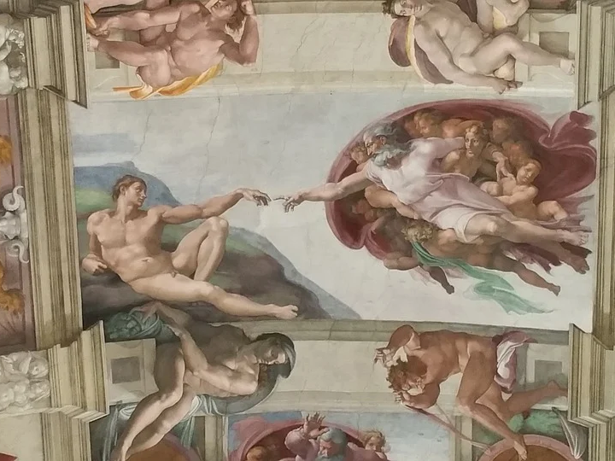
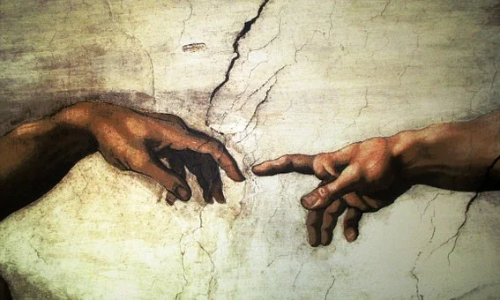
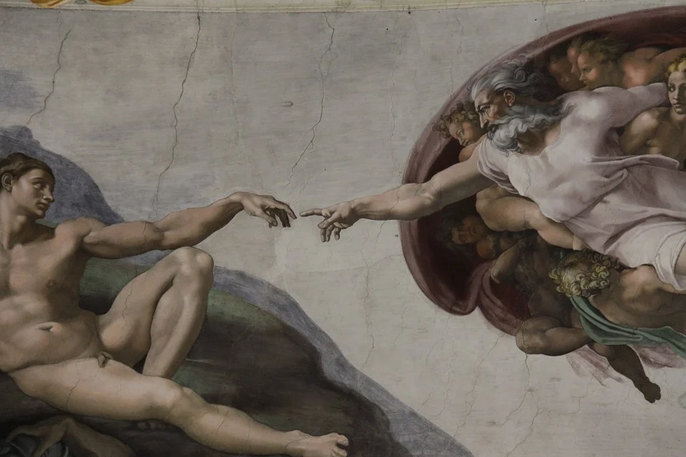

Slide 8
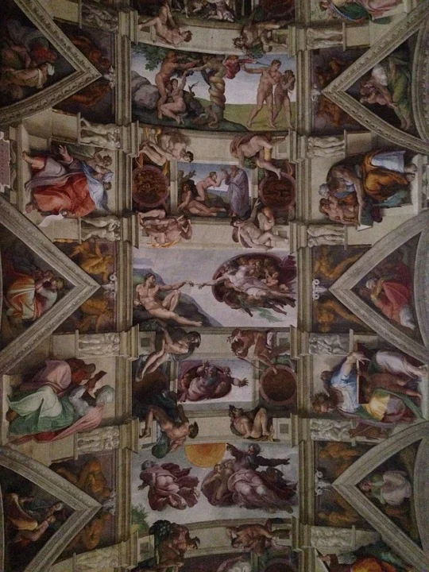
Se volete visitare virtualmente la Cappella Sistina in 3 D copiate il link qua sotto e preparatevi a restare a bocca aperta.
http://www.vatican.va/various/cappelle/sistina_vr/index.html
UN PO’ DI INFORMAZIONI…
La Cappella Sistina è una delle meraviglie del Rinascimento e uno dei tesori più importanti del Vaticano, di Roma e del mondo. È nota tanto per la sua decorazione, quanto per essere il luogo in cui si scelgono i Papi. Nel 1508, Papa Giulio II commissionò a Michelangelo la decorazione della Cappella Sistina, ottenendo un risultato con una creazione monumentale che ha spezzato gli stampi e gli schemi dell'arte rinascimentale.

Slide 9


